Slide 1
Rilevazioni Nazionali
Grado 1
ultimo-anno

Slide 2
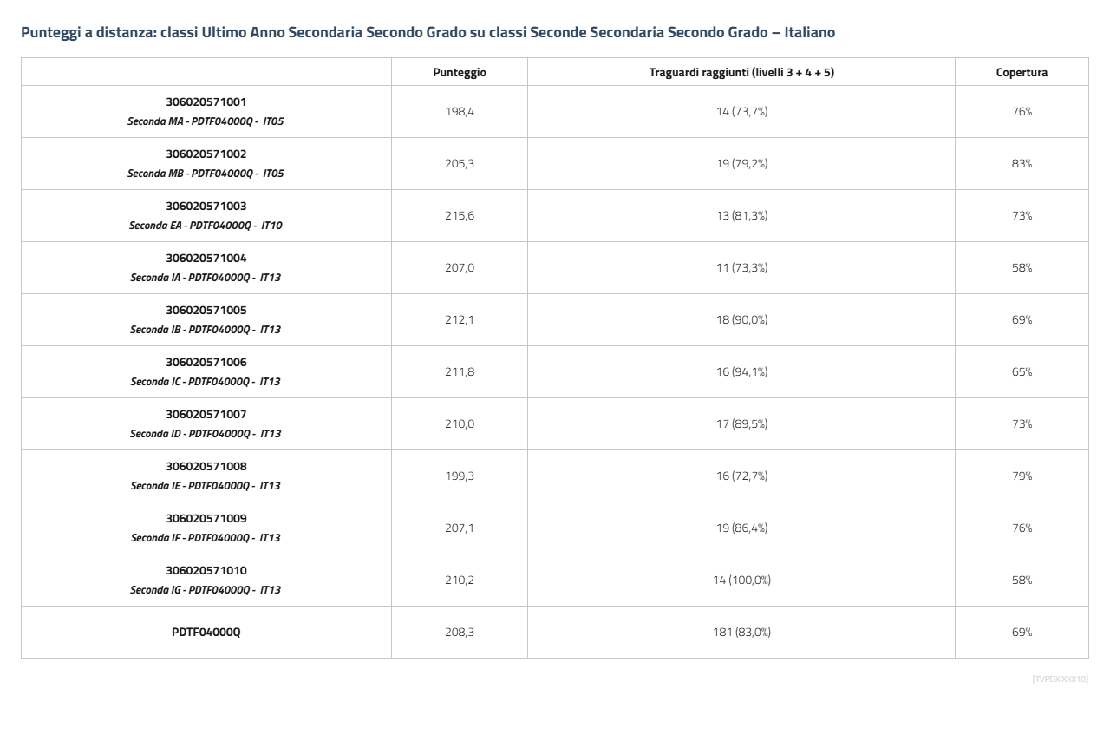
Rilevazioni Nazionali - Grado 1 - ultimo-anno

Slide 3
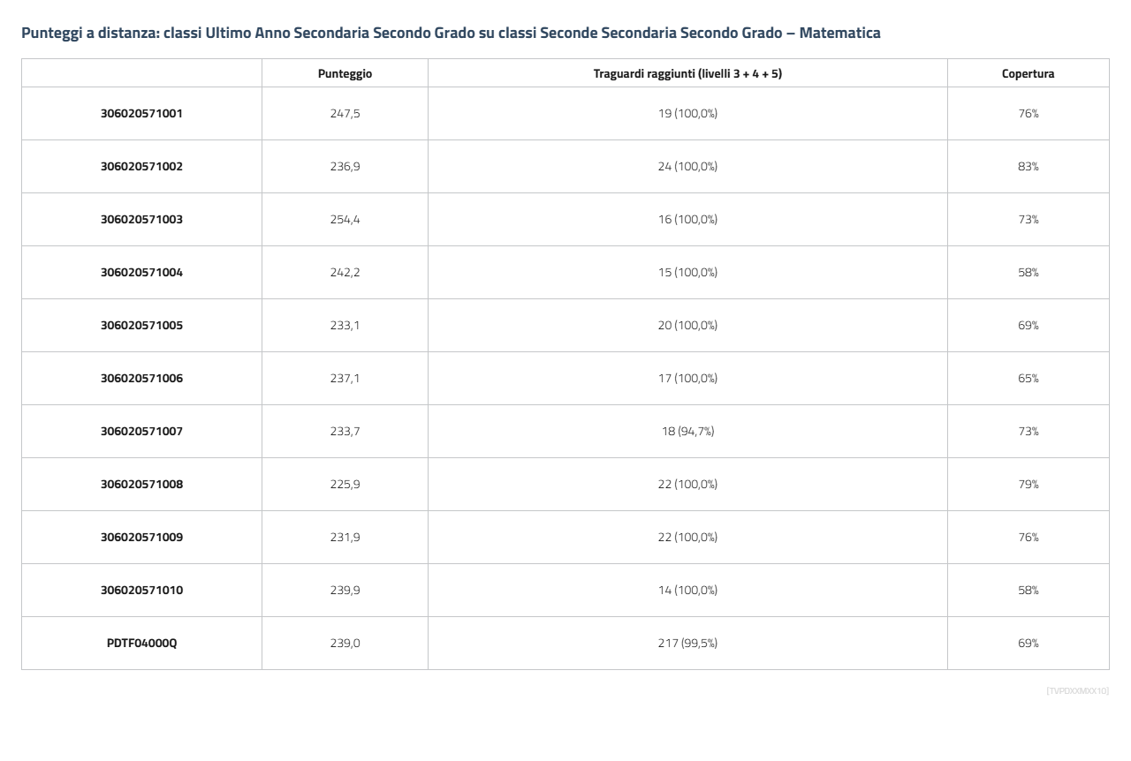
Rilevazioni Nazionali - Grado 1 - ultimo-anno

Slide 4
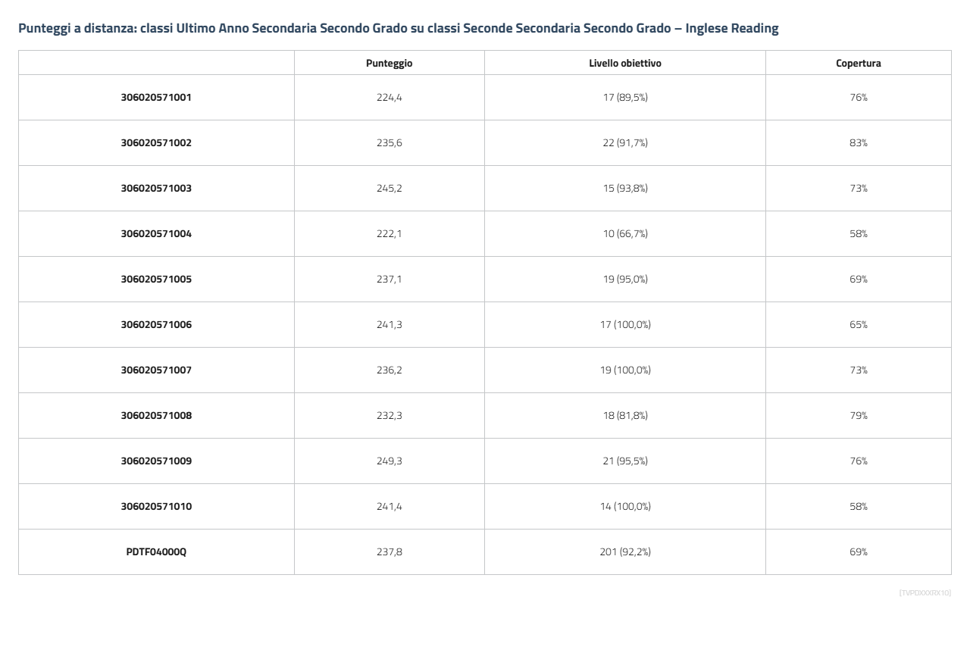
Rilevazioni Nazionali - Grado 1 - ultimo-anno

Slide 5
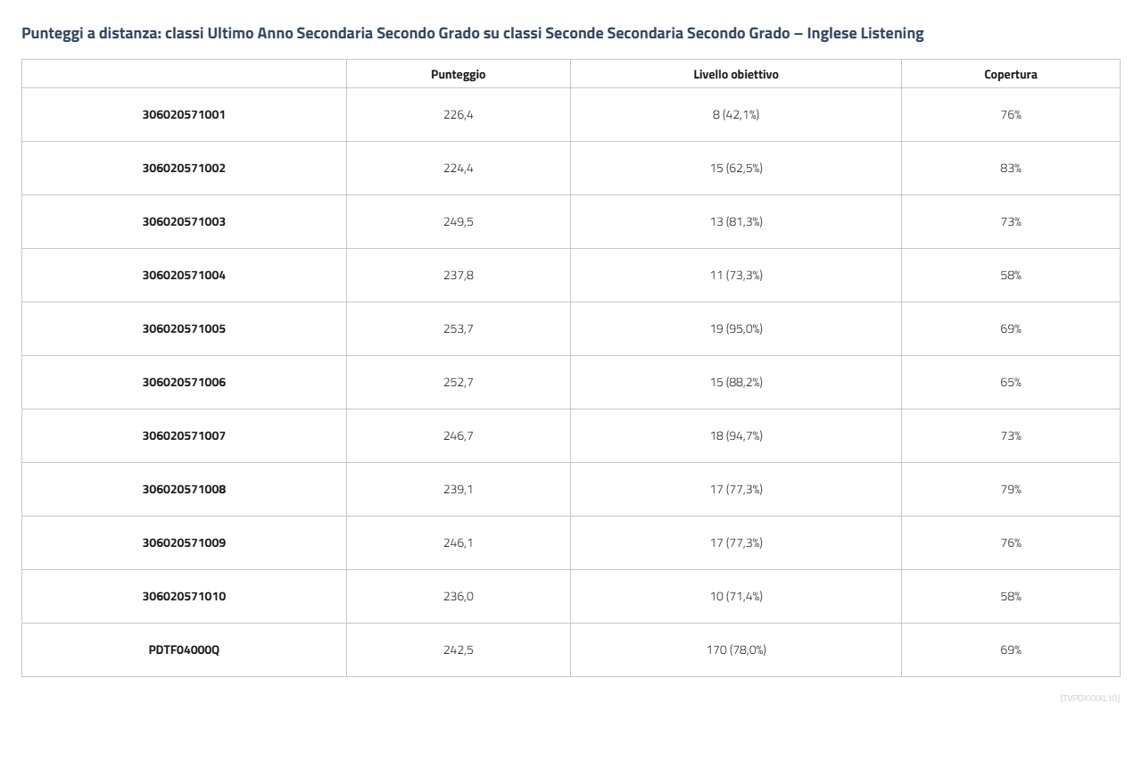
Rilevazioni Nazionali - Grado 1 - ultimo-anno

